Slide 1
श से शरबत

Slide 2
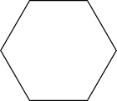
ष से षट्कोण

Slide 3
स से सात

Slide 4
ह से हाथ

